Slide 1
최적화스터디
Minimum/Maximum operations
유현우

Slide 2
목차
max
max_element
min
min_element
minmax
minmax_element
clamp

Slide 3
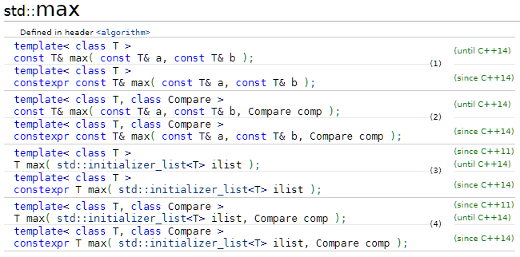

Slide 4
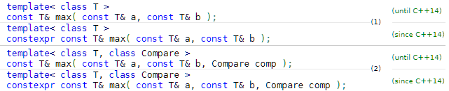
a와 b 중 더 큰 값을 반환
(1)은 비교 연산자로 operator<를 사용
(2)는 인자로 전달 받은 Compare comp를 비교 연산자로 사용
두 값이 동일할 경우 a를 반환
주의) 레퍼런스를 반환하므로 인자를 rvalue로 주면 반환값은 댕글링

Slide 5
Compare comp 요구사항
시그니처 : bool cmp(const Type1 &a, const Type2 &b)
반환 타입이 bool로 암시적 캐스팅이 가능해야함
comp(a, a) == false 여야함
comp(a, b) == true 면 comp(b, a) == false 여야함
comp(a, b) == true 이고 comp(b, c) == true 이면 comp(a, c) == true 여야함
-> 앞으로 나올 Compare comp 들에게 적용되는 요구사항
-> 전달 받은 인자들에 대해서 < (less than) 비교연산을 수행하는 함수 객체라고 생각하면 쉽다.

Slide 6
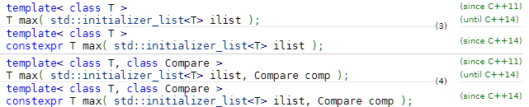
std::initializer_list<T> ilist의 값 중 가장 큰 값을 반환
(3)은 비교 연산자로 operator<를 사용
(4)는 인자로 전달 받은 Compare comp를 비교 연산자로 사용
가장 큰 값이 여러개일 경우 가장 왼쪽의 값을 반환

Slide 7
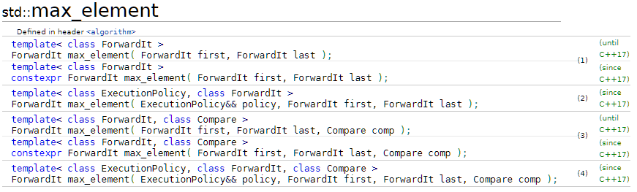

Slide 8

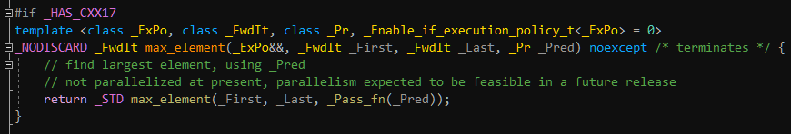
[first, last) 사이에서 가장 큰 요소를 반환
비교 연산자로 operator< 를 사용
가장 큰 요소가 여러개라면 제일먼저 찾은 요소를 반환
빈 컨테이너라면 last를 반환
(2)는 (1)의 병렬 수행 버전 -> VisualStudio 2019 Community에서는 아직 내부구현이 되어있지 않음

Slide 9
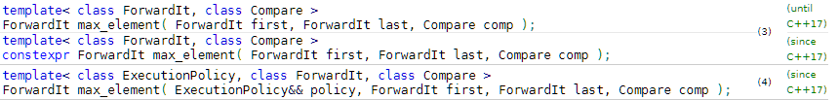
[first, last) 사이에서 가장 큰 요소를 반환
비교 연산자로 Compare comp를 사용
가장 큰 요소가 여러개라면 제일먼저 찾은 요소를 반환
빈 컨테이너라면 last를 반환
(4)는 (3)의 병렬 수행 버전 -> VisualStudio 2019 Community에서는 아직 내부구현이 되어있지 않음

Slide 10
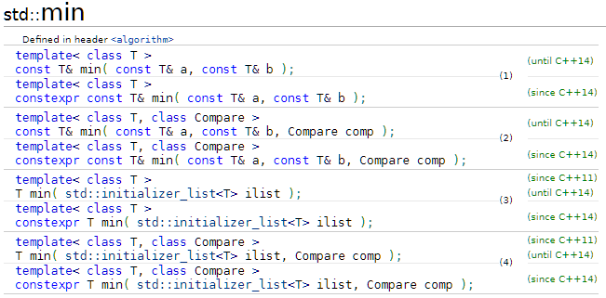

Slide 11
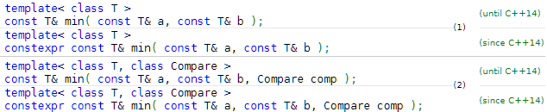
a와 b 중 더 작은 값을 반환
(1)은 비교 연산자로 operator<를 사용
(2)는 인자로 전달 받은 Compare comp를 비교 연산자로 사용
두 값이 동일할 경우 a를 반환
주의) 레퍼런스를 반환하므로 인자를 rvalue로 주면 반환값은 댕글링

Slide 12
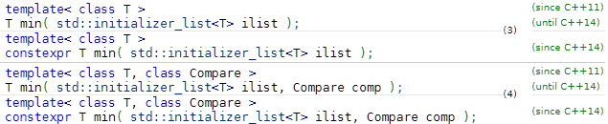
std::initializer_list<T> ilist의 값 중 가장 작은 값을 반환
(3)은 비교 연산자로 operator<를 사용
(4)는 인자로 전달 받은 Compare comp를 비교 연산자로 사용
가장 작은 값이 여러개일 경우 가장 왼쪽의 값을 반환

Slide 13
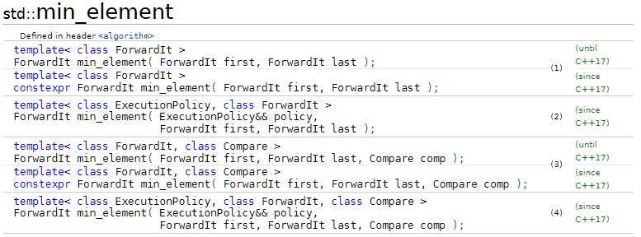

Slide 14
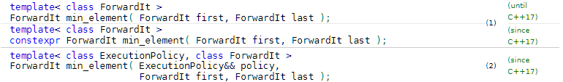
[first, last) 사이에서 가장 작은 요소를 반환
비교 연산자로 operator< 를 사용
(2)는 (1)의 병렬 수행 버전 -> VisualStudio 2019 Community에서는 아직 내부구현이 되어있지 않음
가장 작은 요소가 여러개라면 제일먼저 찾은 요소를 반환
빈 컨테이너라면 last를 반환

Slide 15
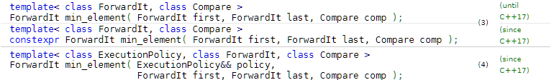
[first, last) 사이에서 가장 작은 요소를 반환
비교 연산자로 Compare comp를 사용
(4)는 (3)의 병렬 수행 버전 -> VisualStudio 2019 Community에서는 아직 내부구현이 되어있지 않음
가장 작은 요소가 여러개라면 제일먼저 찾은 요소를 반환
빈 컨테이너라면 last를 반환

Slide 16
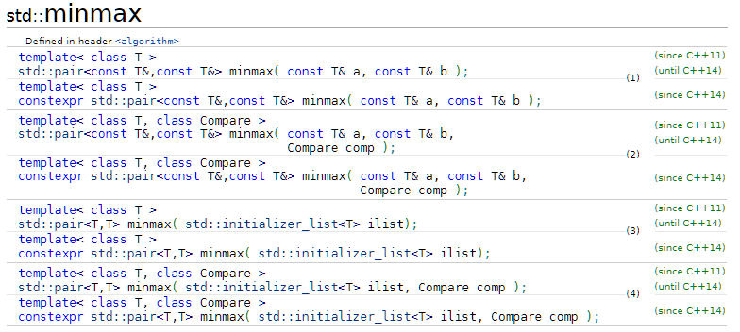

Slide 17
비교할 대상 a, b를 받아서 비교한 후 std::pair로 결과를 반환
a < b 또는 a == b 일 경우, 반환 값의 first에 a가 second에는 b가 담겨있고 a > b 일 경우에는 first에 b, second에 a가 담겨있다.
비교 연산자는 operator<
주의) 레퍼런스를 반환하므로 인자를 rvalue로 주면 반환값은 댕글링

Slide 18

비교 연산자를 Compare comp 인자로 받는 버전
comp(b, a)가 true이면 반환값의 first에 b, second에 a가 담겨있고 false이면 first에 a, second에 b가 담겨있다.
주의) 레퍼런스를 반환하므로 인자를 rvalue로 주면 반환값은 댕글링이

Slide 19
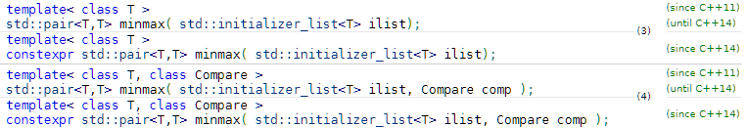
인자로 받은 ilist에서 비교 연산자를 std::less<void>로 하여 가장 작은 요소를 반환값의 first로 가장 큰 요소를 반환값의 second로 반환
아래 두 함수는 std::less<void> 대신 비교 연산자를 받는 버전
가장 작은 요소가 여러개일 경우 그 중에 제일 왼쪽 요소를 반환
가장 큰 요소가 여러개일 경우 그 중에 제일 오른쪽 요소를 반환

Slide 20
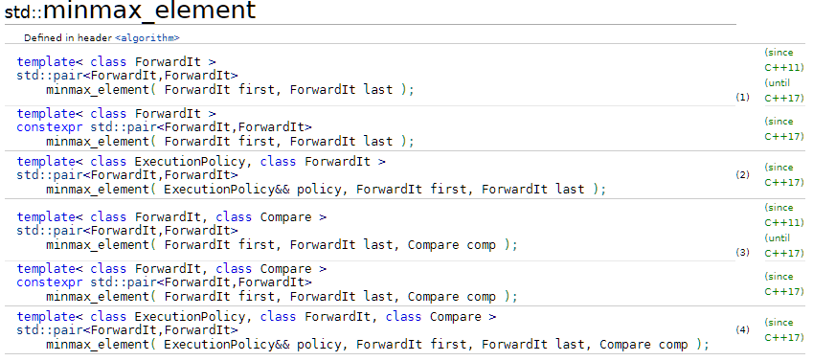

Slide 21
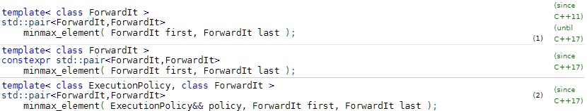
[first, last) 사이에서 가장 작은 요소를 pair의 first로, 가장 큰 요소를 pair의 second로 반환
비교 연산자는 operator< 를 사용
(2)는 (1)의 병렬 수행 버전 -> VisualStudio 2019 Community에서는 아직 내부구현이 되어있지 않음
빈 컨테이너라면 std::make_pair(first, first)를 반환
가장 작은 값이 여러개라면 가장 먼저 찾은 값을 반환
가장 큰 값이 여러개라면 가장 나중에 찾은 값을 반환

Slide 22
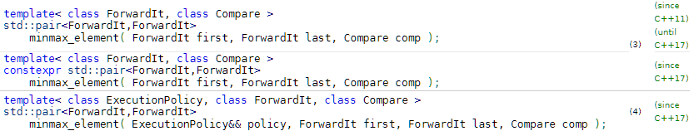
[first, last) 사이에서 가장 작은 요소를 pair의 first로, 가장 큰 요소를 pair의 second로 반환
비교 연산자는 Compare comp 를 사용
(4)는 (3)의 병렬 수행 버전 -> VisualStudio 2019 Community에서는 아직 내부구현이 되어있지 않음
빈 컨테이너라면 std::make_pair(first, first)를 반환
가장 작은 값이 여러개라면 가장 먼저 찾은 값을 반환
가장 큰 값이 여러개라면 가장 나중에 찾은 값을 반환

Slide 23
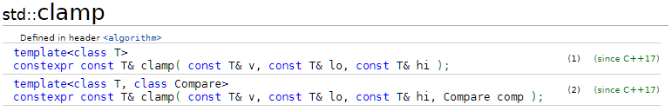
v가 lo 보다 작으면 lo를 반환. 그렇지 않고 hi가 v보다 작으면 hi를 반환. 둘다 아니라면 v를 반환
비교 연산자로 (1)은 operator<를 사용. (2)는 Compare comp를 사용
주의) 레퍼런스를 반환하므로 인자를 rvalue로 주면 반환값은 댕글링
-> v를 lo ~ hi 사이의 값으로 조정할 때 사용

